Slide 1

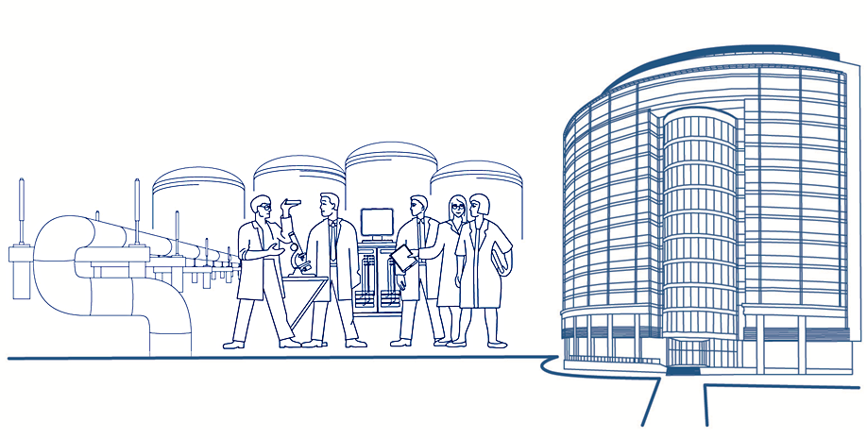

НИИ ТРАНСНЕФТЬ
Разработка и обоснование требований
к ускоренным лабораторным испытаниям
для прогнозирования срока службы антикоррозионных покрытий
Ревин Павел Олегович
Заведующий лабораторией антикоррозионных и теплоизоляционных покрытий
кандидат химических наук

Slide 2
ГОСТ 9.401-91 «Общие требования и методы ускоренных испытаний на стойкость ЛКМ к воздействию климатических факторов»
Приложение 9 - Последовательность перемещения и продолжительность выдержки образцов
при испытаниях покрытий, предназначенных для эксплуатации во всех макроклиматических районах на суше
Аппаратура | Режимы испытаний |  | Продолжительность выдержки образцов в одном цикле для методов испытаний в зависимости от макроклиматического района, ч
 | Температура, °С | Относи-тельная влажность, % | Макроклиматический район
 |  |  | умеренный (У) |  |  |  | холодный (ХЛ, УХЛ) |  |  |  | тропический (T) |  |  |  | Общеклимати-ческий (О)
 |  |  | Методы испытаний
 |  |  | 2 | 5 | 12 | 15 | 3 | 6 | 13 | 16 | 4 | 7 | 14 | 17 | 1 | 8 | 18
Камера влаги | 40 ± 2 | 97 ± 3 | 6 | 4 | 6 | 4 | 2 | 2 | 2 | 2 | - | - | - | - | 1 | - | -
 | 55 ± 2 | 97 ± 3 | - | - | - | - | - | - | - | - | 10 | 8 | 10 | 8 | - | 7 | 7
Камера влаги с выключенным обогревом | Не нормируется | 97 ± 3 | 2 | 2 | 2 | 2 | 2 | - | 2 | - | 2 | 2 | 2 | 2 | 2 | 1 | 1
Камера сернистого газа (концентрация SO₂ (5 ± 1) мг/м³) | 40 ± 2 | 97 ± 3 | - | 2 | - | 2 | - | 2 | - | 2 | - | 2 | - | 2 | - | 2 | 2
Камера тепла и холода | Минус | Не нормируется | - | - | - | - | 6 | 6 | 6 | 6 | - | - | - | - | - | - | -
 | (30 ± 3)
 | Минус | То же | 3 | 3 | 3 | 3 | - | - | - | - | - | - | - | - | - | - | -
 | (45 ± 3)
 | Минус | » | - | - | - | - | - | - | - | - | - | - | - | - | - | 3 | 3
 | (60 ± 3)
Аппарат искусственной погоды:
режим 4 - 16 | 60 ± 3 | » | - | - | - | - | - | - | - | - | 10 | 10 | - | - | - | 10 | -
режим 3 - 17 | 60 ± 3 | » | 7 | 7 | - | - | 5 | 5 | - | - | - | - | - | - | 2 | - | -
Термокамера | 60 ± 2 | » | - | - | 7 | 7 | - | - | 5 | 5 | - | - | 10 | 10 | - | - | 10
Камера тепла и холода | Минус | » | - | - | - | - | 3 | 3 | 3 | 3 | - | - | - | - | - | - | -
 | (60±3)
Выдержка на воздухе | 15-30 | Не должно быть более 80 | 6 | 6 | 6 | 6 | 6 | 6 | 6 | 6 | 2 | 2 | 2 | 2 | 19 | 1 | 1
1

Slide 3
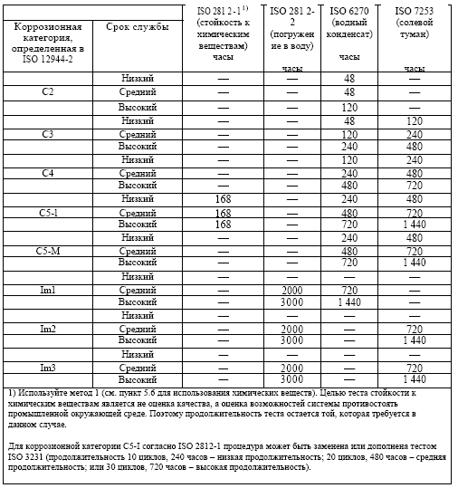
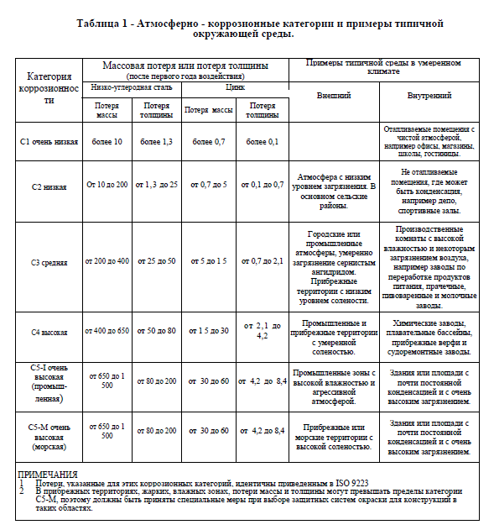
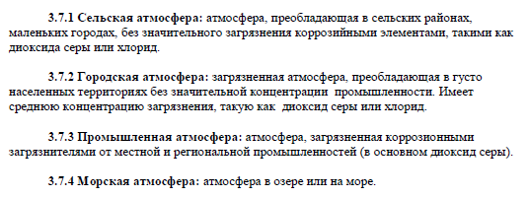
Виды и продолжительность испытаний
согласно ISO12944_6
Классификация условий
окружающей среды согласно ISO12944_2
2

Slide 4
Климатическая карта РФ с разделением на климатические районы по ГОСТ 16350-80 «Климат СССР. Районирование и статистические параметры климатических факторов для технических целей»
3

Slide 5
Основные климатические показатели районов
4

Slide 6
Методика определения стойкости АКП к постоянной конденсации влаги
Исходные данные
Количество осадков согласно СП 131.13330.2012 «Строительная климатология»:
- Боровичи (категория С3) 463 мм/год;
- Благовещенск (категория С4) 514 мм/год;
- Владивосток (категория С5-М) 725 мм/год.
Фактор ускорения лабораторных испытаний
- скорость выпадения осадков в лабораторных условиях 14.3 мм/час.
Сравнение воздействия осадков в натурных и лабораторных условиях
№ п/п | Категория | Срок службы, лет | Количество осадков в натурных условиях, мм | Длительность лабораторных испытаний | Требования ISO 12944
1 | 2 | 3 | 4 | 5 | 6
1 | С3 | 10 | 4630 | 400 | 120
3 | С4 | 10 | 5140 | 450 | 240
4 | С5M | 10 | 7250 | 650 | 480
Сравнение натурных воздействий и условий лабораторных испытаний
№ п/п | Натурные воздействия | Условия лабораторных испытаний
1 | 2 | 3
1 | Воздействие осадков кратковременное | Воздействие осадков постоянное
2 | Температура воздействия осадков от 0 °С | Температура воздействия осадков 40 °С
5

Slide 7
Методика определения стойкости АКП к воздействию ультрафиолетового излучения
Исходные данные
Количество солнечных дней в году согласно ГОСТ 16350-80 «Климат СССР. Районирование и статистические параметры климатических факторов для технических целей»:
- Волгоград (категория С3) 64 дня;
- Оренбург (категория С4) 70 дней;
- Владивосток (категория С5-М) 77 дней.
Фактор ускорения лабораторных испытаний
- мощность ультрафиолета в солнечном излучении 0.5 Вт/м²
- мощность ультрафиолетовых ламп 1.5 Вт/ м²
Сравнение воздействия осадков в натурных и лабораторных условиях
№ п/п | Категория | Срок службы, лет | Длительность УФ излучения в натурных условиях, час | Длительность лабораторных испытаний, час | Требования ISO 12944
1 | 2 | 3 | 4 | 5 | 6
1 | С3 | 10 | 1920 | 800 | 120
2 | С4 | 10 | 2100 | 850 | 240
3 | С5M | 10 | 2310 | 950 | 480
Сравнение натурных воздействий и условий лабораторных испытаний
№ п/п | Натурные воздействия | Условия лабораторных испытаний
1 | 2 | 3
1 | Воздействие УФ излучения кратковременное | Воздействие УФ излучения постоянное
2 | Температура воздуха при воздействии УФ излучения от -50°С до 40°С | Температура воздуха при воздействии УФ излучения 40 °С. Дополнительно проводится орошение водой при 40 °С
3 | Мощность ультрафиолета в солнечном излучении 0.5 Вт/м² | Мощность ультрафиолетовой лампы 1.5 Вт/м²
6

Slide 8
Методика определения стойкости АКП к перепаду температур от минус 60 °С до плюс 60 °С
Исходные данные
Города с максимальной температурой наиболее холодной пятидневки обеспеченностью 0,98 приведены в таблице 3.1 СП 131.13330.2012 «Строительная климатология»:
- Москва (категория С3) минус 29°С;
- Тюмень (категория С4) минус 36°С;
- Владивосток (категория С5-М) минус 24°С.
Количество циклов нагружения резервуара в год – 350 циклов
Максимальная температура нагрева нефти +60°С
Фактор ускорения лабораторных испытаний
- разность перепада температур в лабораторных условиях определяется температурой термошкафа (+60°С) и криокамеры (-60°С) и составляет 120°С
Сравнение воздействия осадков в натурных и лабораторных условиях
№ п/п | Категория | Срок службы, лет | Количество циклов перепадов температур в натурных условиях | Разность перепада температур в натурных условиях, °С | Предлагаемая длительность лабораторных испытаний, циклов
1 | 2 | 3 | 4 | 5 | 6
1 | С3 | 10 | 50 | 89 | 45
2 | С4 | 10 | 50 | 96 | 50
3 | С5M | 10 | 50 | 84 | 45
Сравнение натурных воздействий и условий лабораторных испытаний
№ п/п | Натурные воздействия | Условия лабораторных испытаний
1 | 2 | 3
1 | Перепад температур от минус 24-36°С до плюс 60°С | Перепад температур от минус 60°С до плюс 60°С
2 | Перепад температур плавный | Перепад температур «шоковый»: образцы перемещаются из термошкафа непосредственно в криокамеру
7

Slide 9
Методика определения стойкости АКП к термостарению
Исходные данные
Города с максимальным количеством дней в году с температурой 30-40°С согласно данным Росгидрометцентра:
- Волгоград (категория С3) 29 дней;
- Омск (категория С4) 9 дней;
- Владивосток (категория С5М) 22 дня.
Количество часов в день с наибольшим воздействием повышенной температуры - 3 часа
Сравнение воздействия осадков в натурных и лабораторных условиях
№ п/п | Категория | Срок службы, лет | Длительность повышенной температуры в натурных условиях, час | Предлагаемая длительность лабораторных испытаний
1 | 2 | 3 | 4 | 5
1 | С3 | 10 | 870 | 1100
2 | С4 | 10 | 270 | 350
3 | С5M | 10 | 660 | 850
Сравнение натурных воздействий и условий лабораторных испытаний
№ п/п | Натурные воздействия | Условия лабораторных испытаний
1 | 2 | 3
1 | Воздействие повышенной температуры кратковременное | Воздействие повышенной температуры постоянное
2 | Температура воздуха при воздействии повышенной температуры от 30°С до 40°С | Температура воздуха при воздействии повышенной температуры 60 °С.
8

Slide 10
Выводы
НИИ ТРАНСНЕФТЬ
В результате расчетов были получены требования к длительности проведения следующих видов лабораторных испытаний:
стойкость к постоянной конденсации влаги;
стойкость к воздействию УФ-излучения
стойкость к перепаду температур;
стойкость к термостарению
для прогнозирования срока службы антикоррозионных покрытий на 10 и 20 лет для различных категорий коррозионной активности.
Спасибо за внимание!
9

